Slide 1
КВАЛІФІКАЦІЙНА РОБОТА
на тему: «Комп’ютеризована система протипожежної безпеки»
виконав: студент групи 6341м
Іванов С. Ю.
керівник: Топалов А. М.

Slide 2
Метою роботи є попередження пожежонебезпечних ситуацій шляхом розробки автоматизованої системи контролю параметрів середовища. Об’єктом дослідження є виробництво комп’ютеризованої системи протипожежної безпеки. Предметом дослідження є процес розробки автоматизованої системи контролю параметрів для попередження виникнення пожеж.
Мета роботи та актуальність
Актуальність роботи полягає у підвищенні ефективності та надійності розроблюваної системи шляхом контролю декількох параметрів та їх аналізу, що дозволить уникнути пожежонебезпечних ситуацій.
2

Slide 3
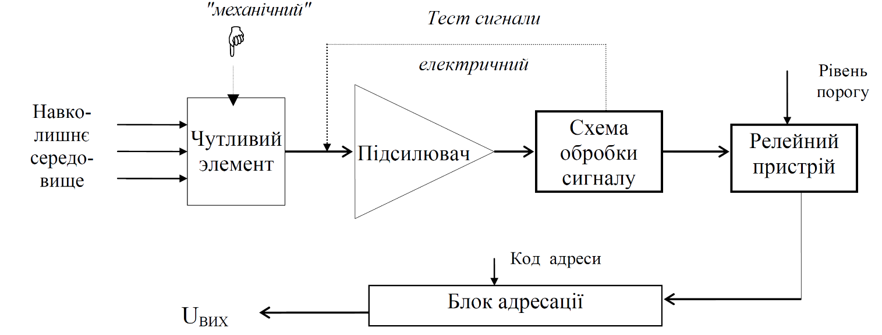
Структурна схема типового пожежного сповіщувача
3
Notes:
3

Slide 4
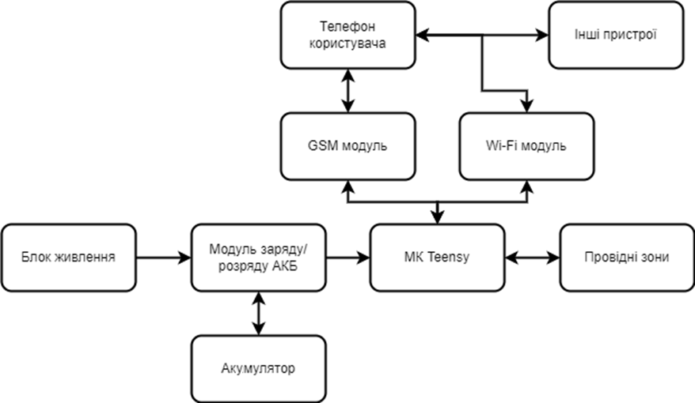
Блок-схема пожежної сигналізації
Блок-схема пристрою складається з таких компонентів як:
Мікроконтроллер;
GSM модуль;
Wi-Fi модуль;
датчик диму;
датчик газу;
датчик вогню;
датчик температури;
понижуючий перетворювач напруги;
п’єзоелемент;
блок індикації, світлодіод;
модуль контролю заряду акамулятора
Li-ion акумулятор;
блок живлення.
4

Slide 5
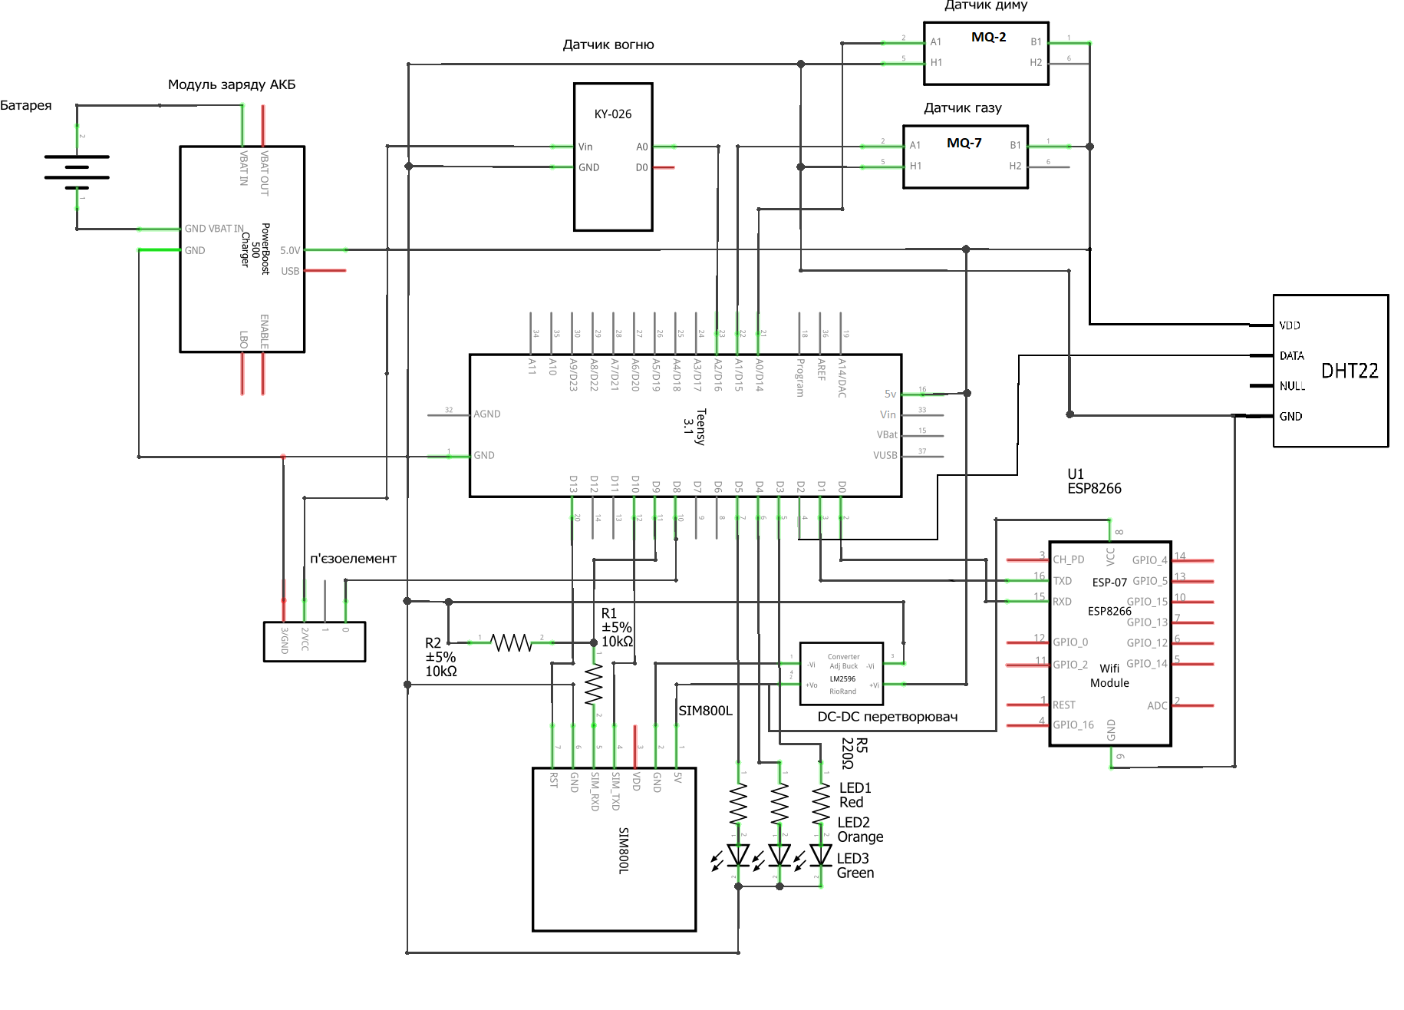
Схема підключення елементів сигналізації
5

Slide 6
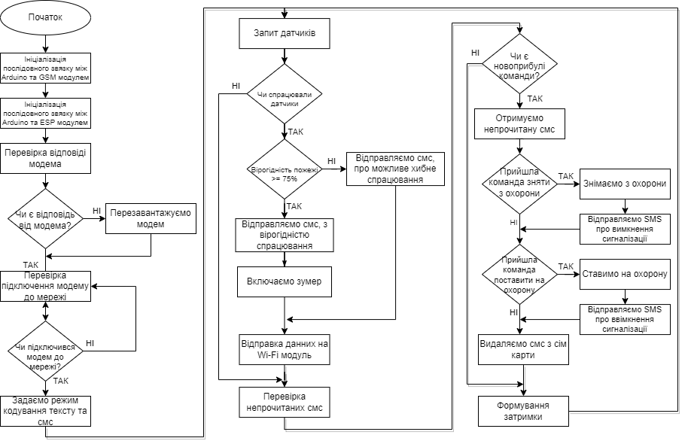
Алгоритм роботи програми
6

Slide 7
Принцип обробки сигналів з датчиків
Датчик диму | Датчик газу | Датчик вогню | Датчик температури | % Спрацювання
0 | 0 | 0 | 0 | 0
0 | 0 | 0 | 1 | 25
0 | 0 | 1 | 0 | 25
0 | 1 | 0 | 0 | 25
1 | 0 | 0 | 0 | 25
0 | 0 | 1 | 1 | 50
0 | 1 | 0 | 1 | 50
0 | 1 | 1 | 0 | 50
1 | 0 | 0 | 1 | 50
1 | 0 | 1 | 0 | 50
1 | 1 | 0 | 0 | 50
0 | 1 | 1 | 1 | 75
1 | 0 | 1 | 1 | 75
1 | 1 | 0 | 1 | 75
1 | 1 | 1 | 0 | 75
1 | 1 | 1 | 1 | 100
В разі спрацювання 1 або 2 датчиків сигнал тривоги не подається, користувач лише отримує інформативне смс повідомлення.
В разі спрацювання 3-4 датчиків система вмикає сирену, користувач інформується про виникнення пожежі
7

Slide 8
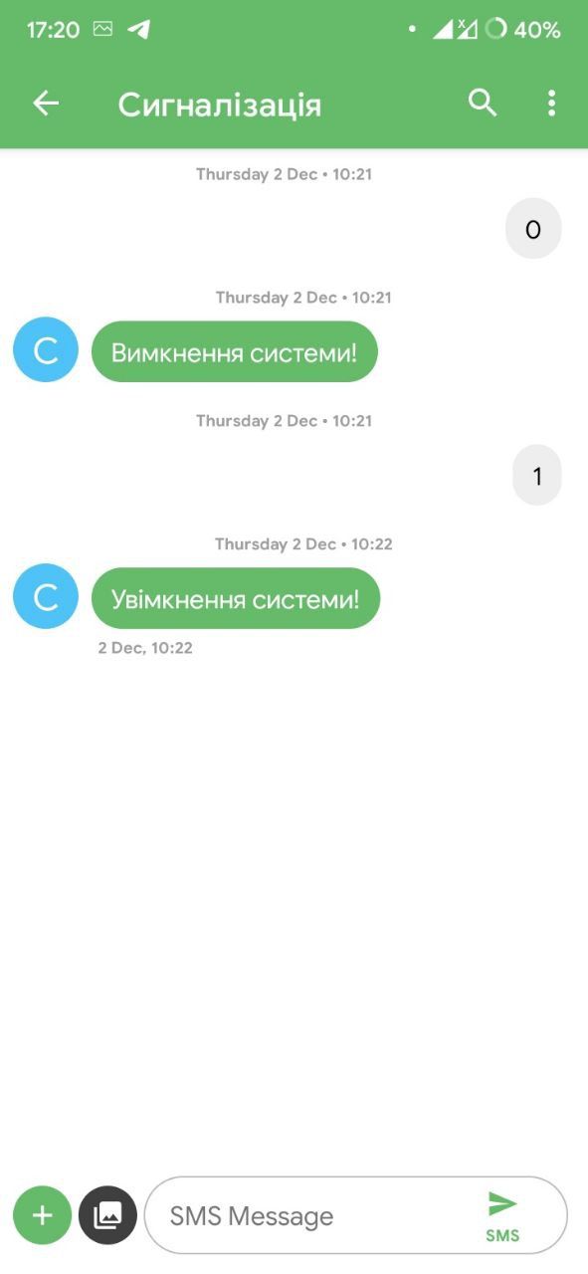
Відправлення сервісного повідомлення
8

Slide 9
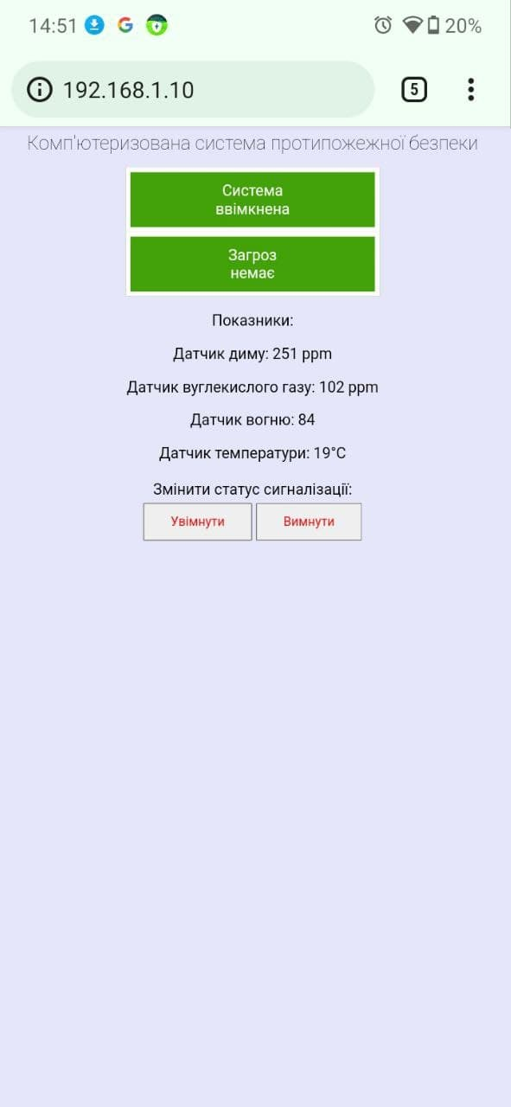
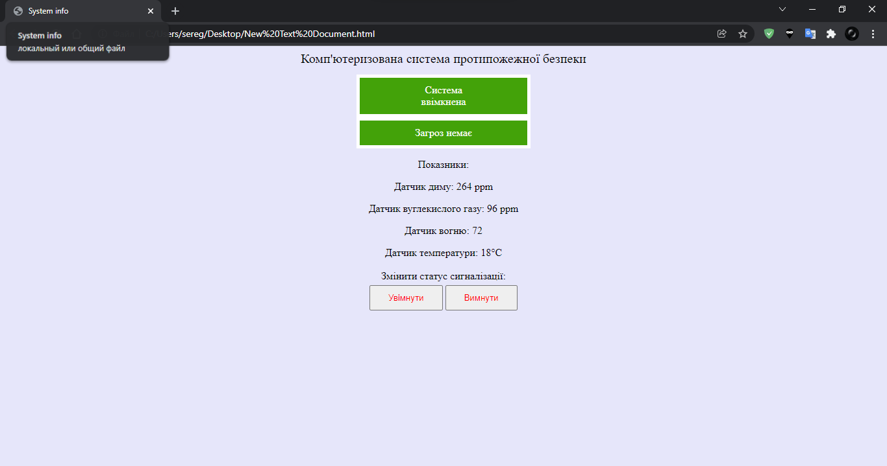
Розробка веб інтерфейсу
9

Slide 10
Застосування такої пожежної сигналізації підвищить безпеку власності та попередить можливе виникнення пожежі. Програмний код перевірено на працездатність та підготовлено до використання.
Висновок
В результаті виконання кваліфікаційної роботи була розроблена недорога, зручна у використанні, надійна система для попередження виникнення пожежі.
Для вирішення поставленого завдання було виконано наступні задачі:
аналіз, проектування та збір системи;
розробка веб-сторінки для моніторингу параметрів системи в реальному часі;
створена функція оповіщення, якщо порогові значення датчиків перевищують допустиме значення;
тестування розробленої системи.
10

Slide 11
ДЯКУЮ ЗА УВАГУ!
11

